Slide 1


Slide 2


PHÒNG GIÁO DỤC VÀ ĐÀO TẠO QUẬN LONG BIÊN
TRƯỜNG MẦM NON GIA THỤY
PHÁT TRIỂN NHẬN THỨC
Đề tài: Phương tiện giao thông đường bộ
Lứa tuổi: 4-5 tuổi
Giáo viên: Nguyễn Phương Thanh

Slide 3

I. Mục đích - yêu cầu
1. Kiến thức:
- Trẻ biết tên gọi, đặc điểm đặc trưng, của một số phương tiện gia thông đường bộ như: xe ô tô con, xe buýt, xe cần cẩu, xe máy, xe đạp,. …..
- Biết lợi ích của các phương tiện giao thông đối với con người: chở người, chở hàng hóa, làm nhiệm vụ, vận chuyển bệnh nhân,..
2. Kỹ năng:
- Rèn luyện cho trẻ khả năng quan sát, nhận biết và mô tả tên gọi, ích lợi của các PTGT đường bộ. Phát triển ngôn ngữ mạch lạc cho trẻ.
3. Thái độ:
- Giáo dục trẻ thực hiện và chấp hành tốt luật lệ an toàn giao thông.

Slide 4
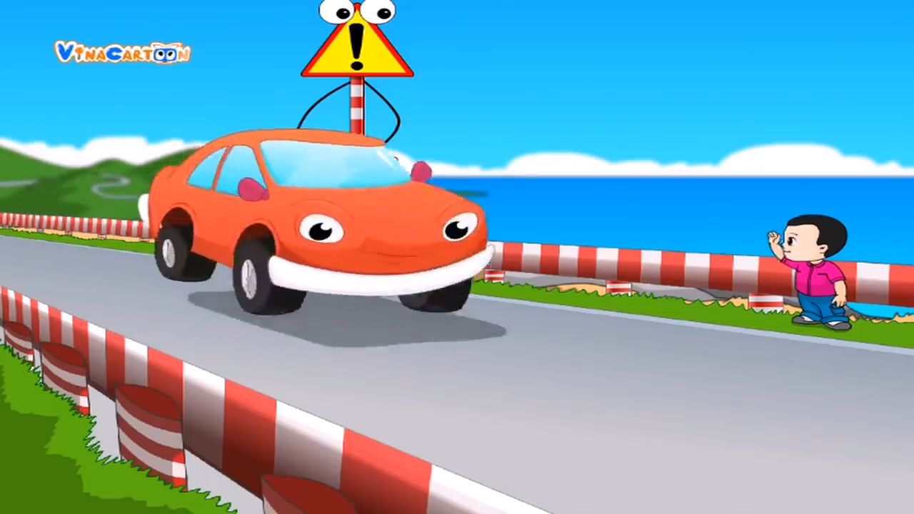

Slide 5

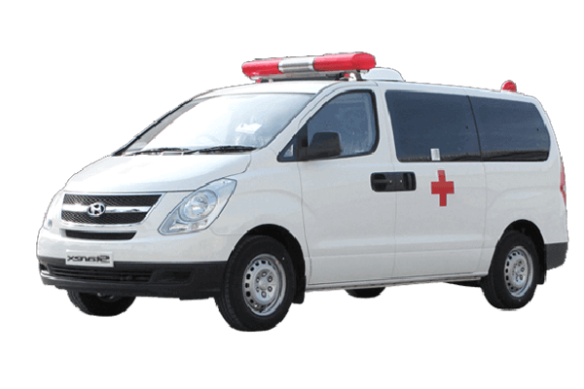
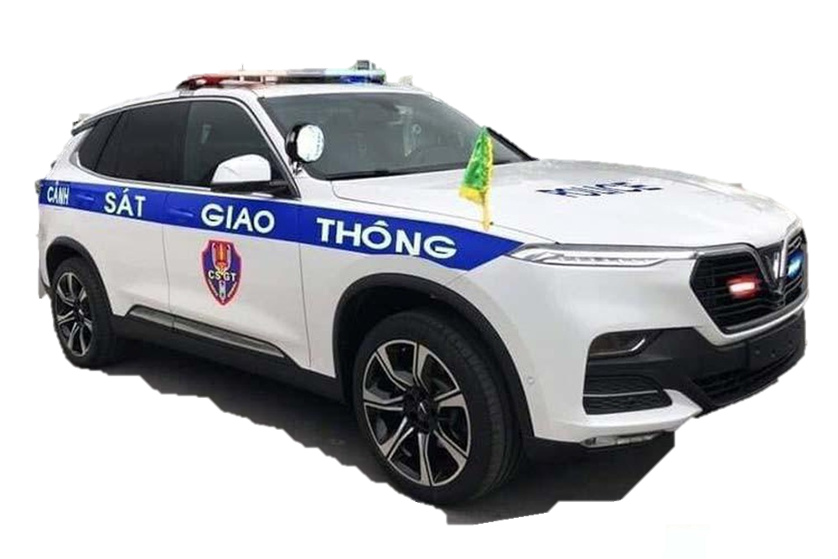
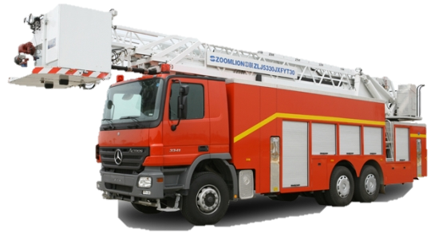
Câu1: Phương tiện nào luôn đi cùng các chú lính cứu hỏa?

Slide 7
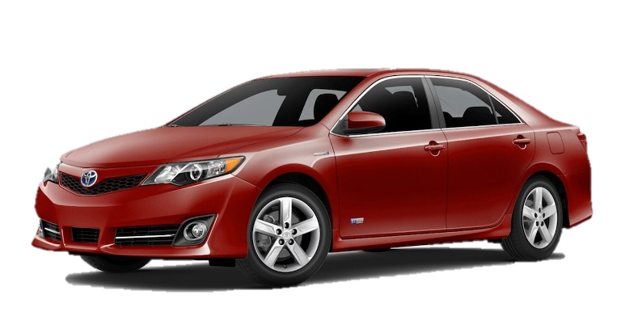
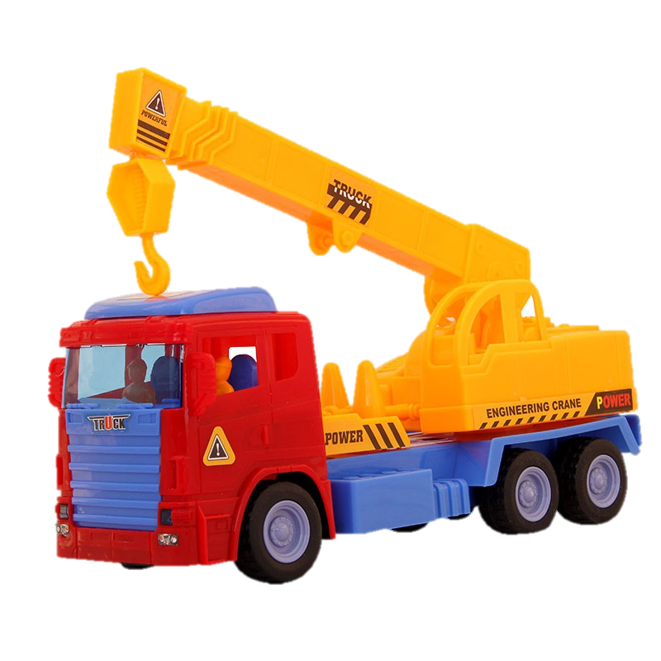
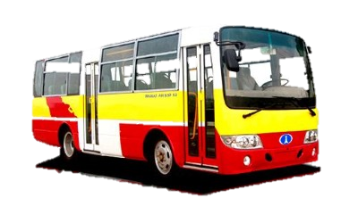
Câu 2: Xe dùng trong xây dựng giúp cẩu các vật nặng lên cao là xe gì?

Slide 9
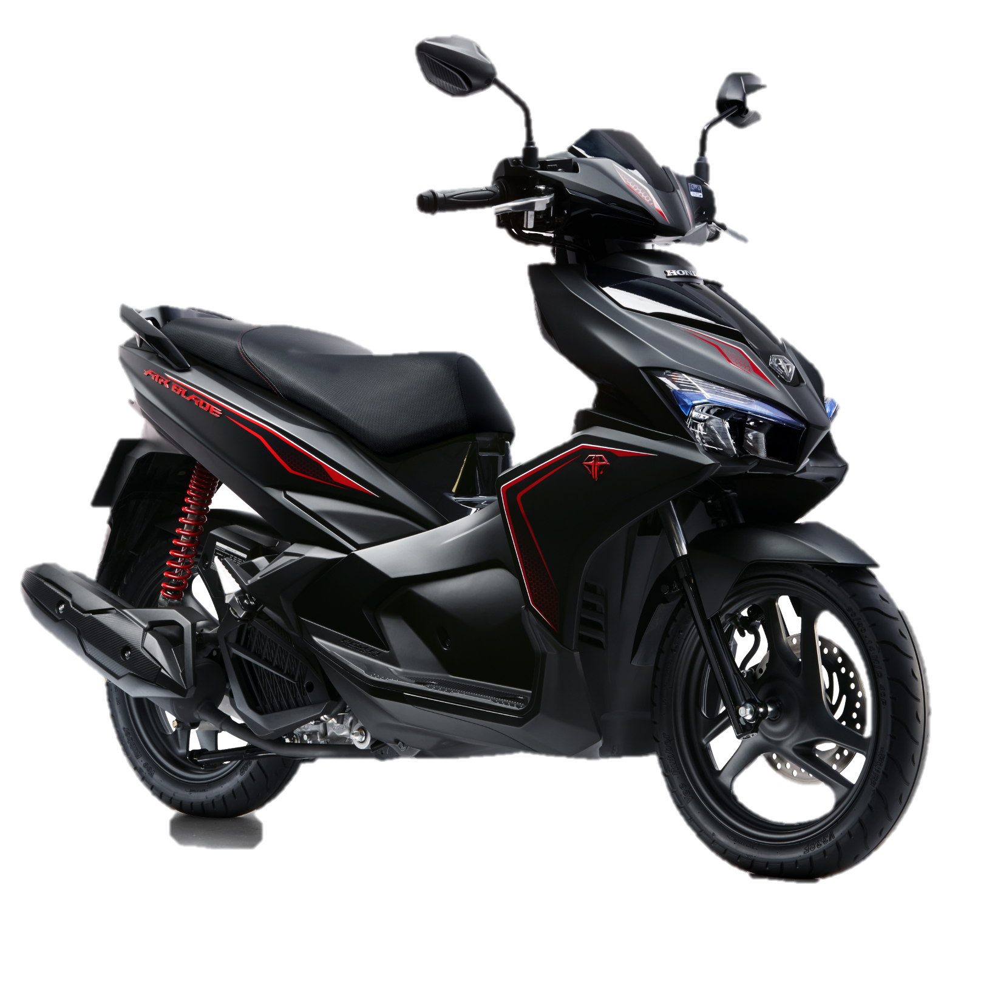
Câu 3: Phương tiện giao thông nào khi tham gia giao thông phải đội mũ bảo hiểm?

Slide 11


